Slide 1
Data Structure
复旦大学软件学院

Slide 2
Lecture 5
图

Slide 3
Part I
图的基本概念

Slide 4
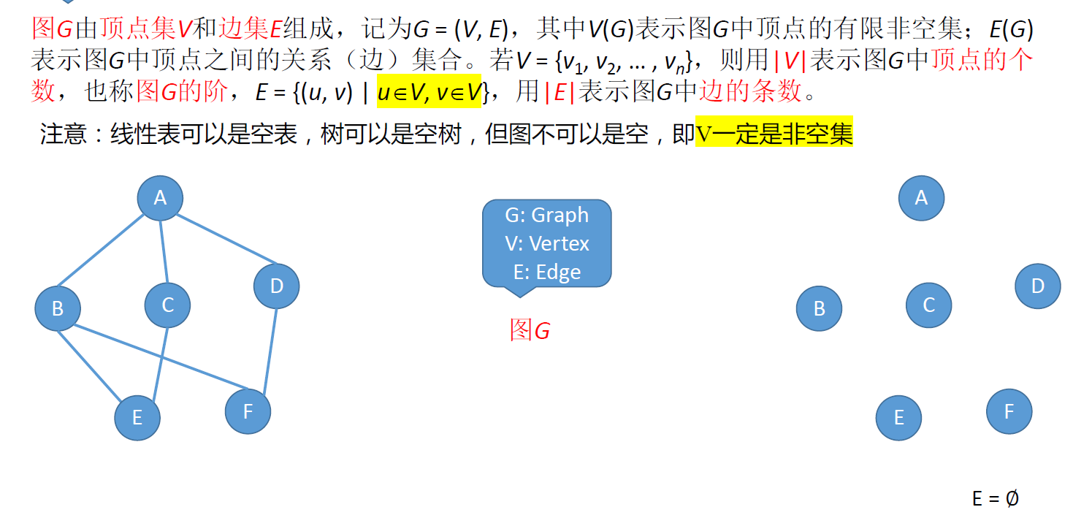
图的定义

Slide 5
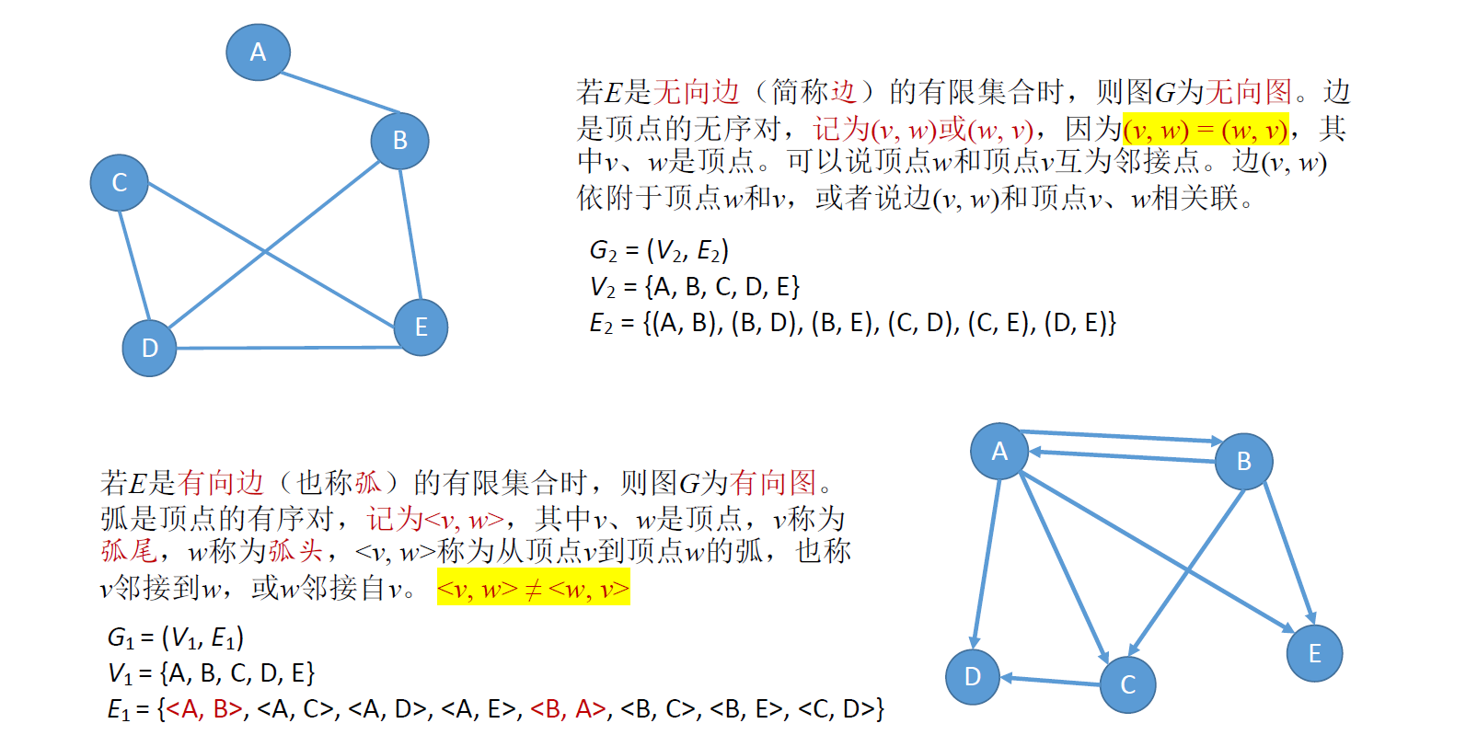
图的基本概念
Notes:
邻接顶点：如果(u, v)是E(G)中的一条边，则称u与v互为邻接顶点

Slide 6
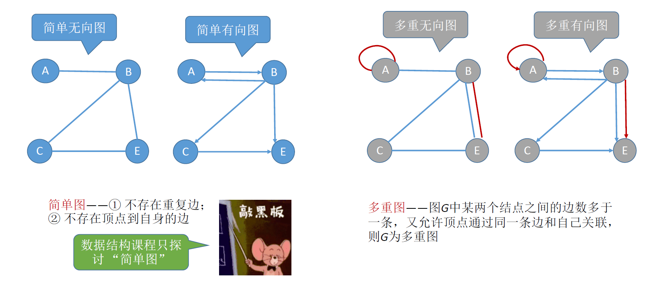
图的基本概念

Slide 7
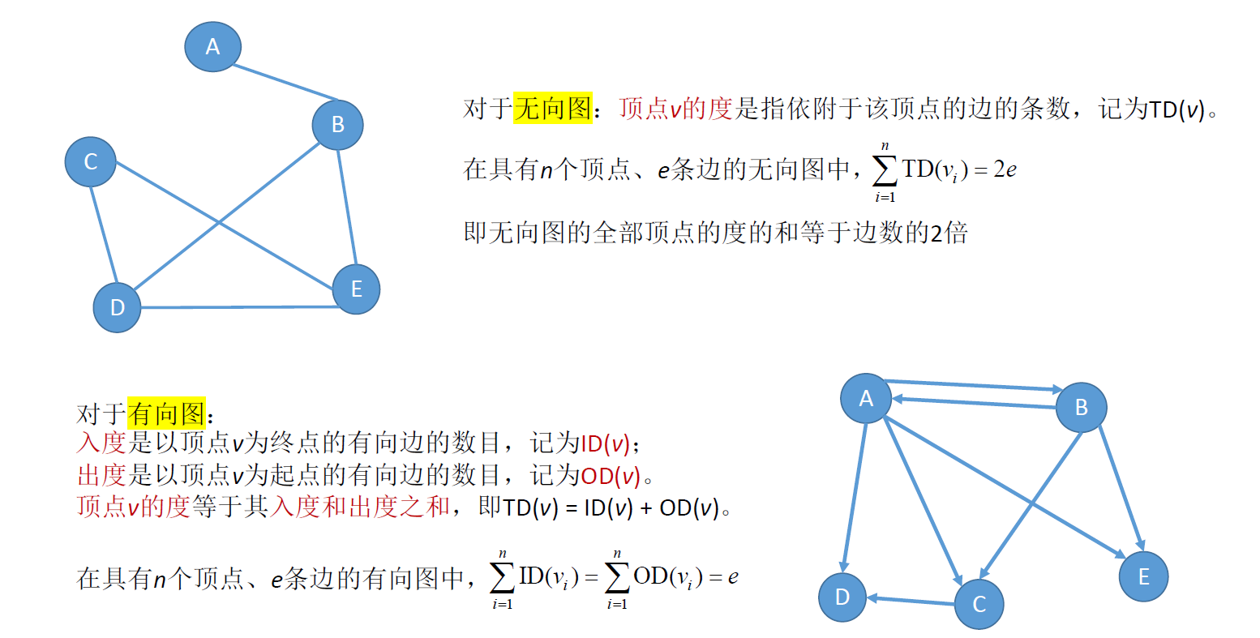
图的基本概念

Slide 8
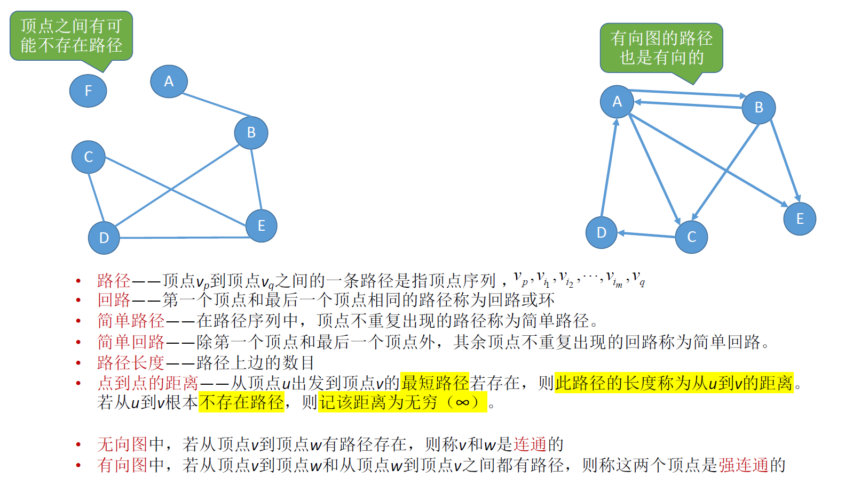
图的基本概念

Slide 9
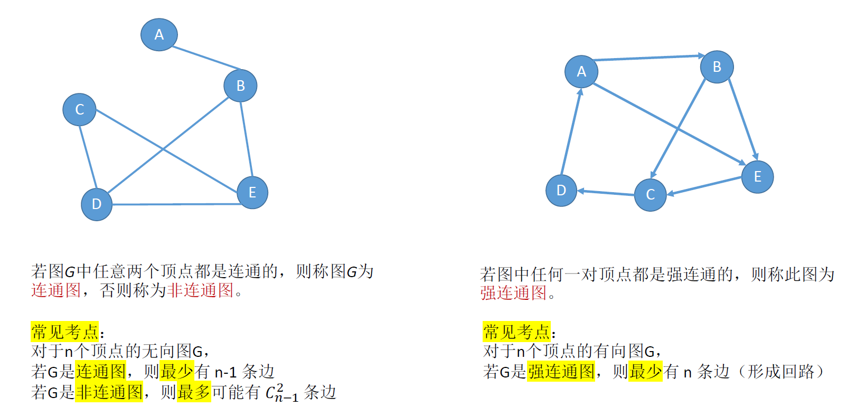
图的基本概念

Slide 10
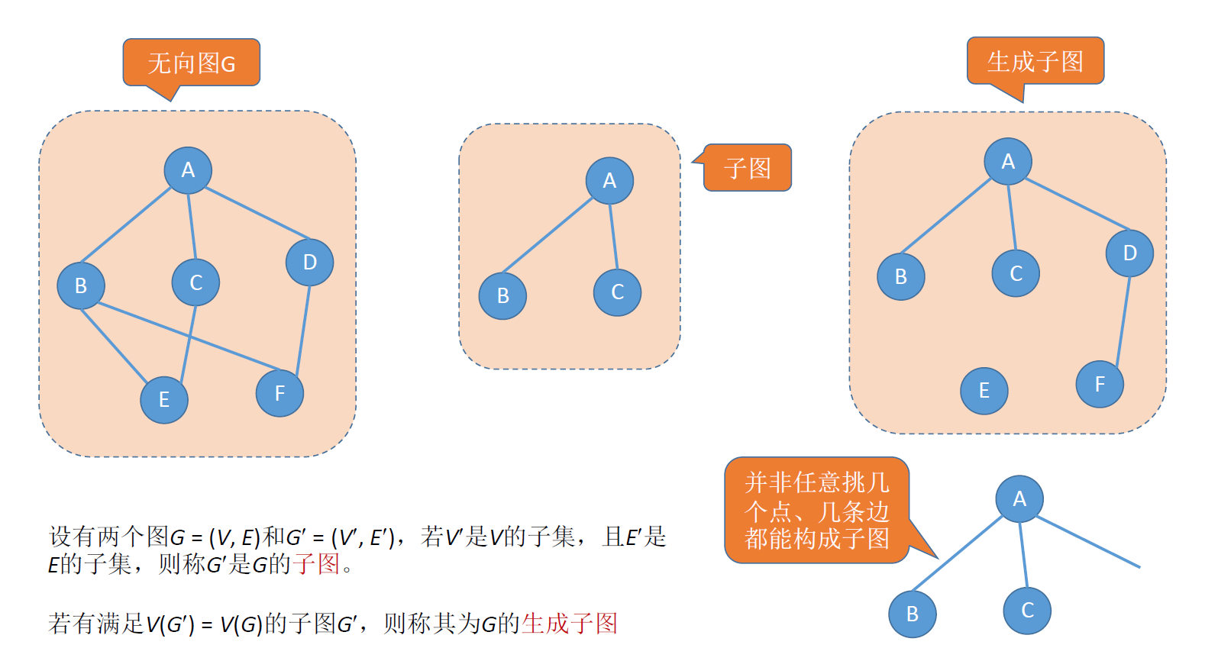
图的基本概念

Slide 11
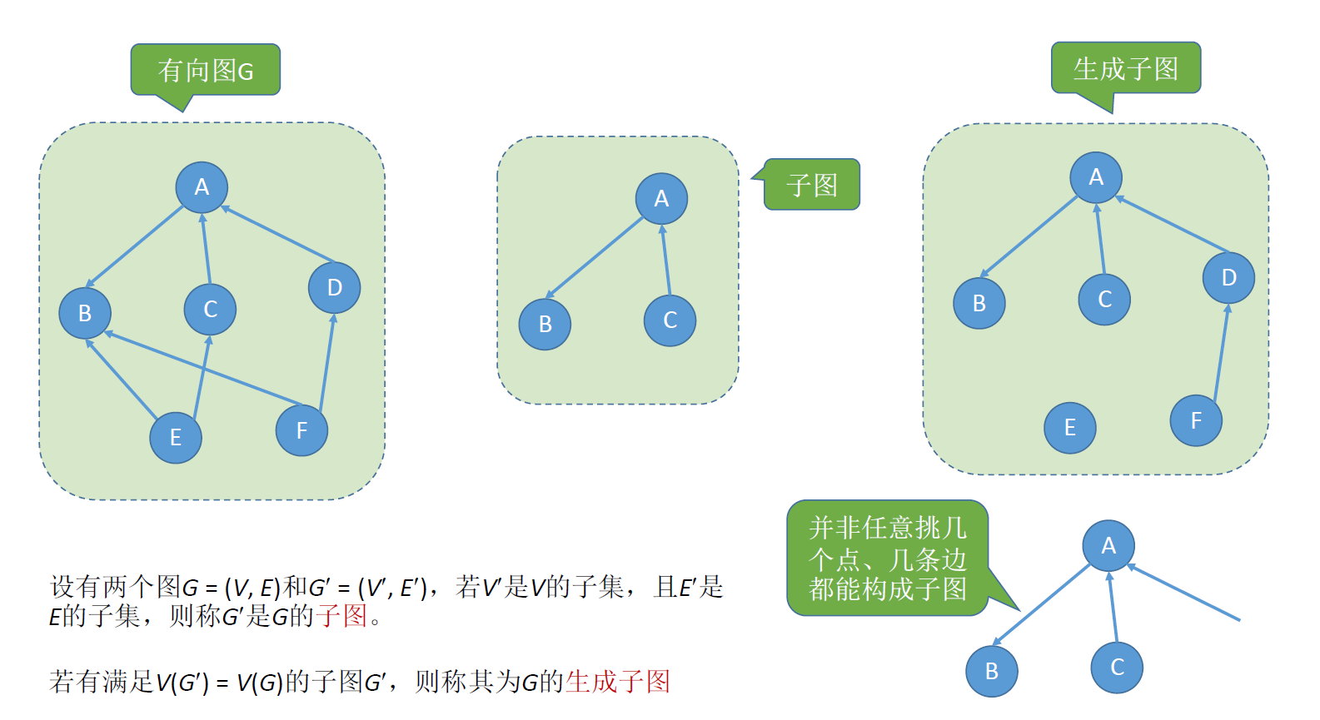
图的基本概念

Slide 12
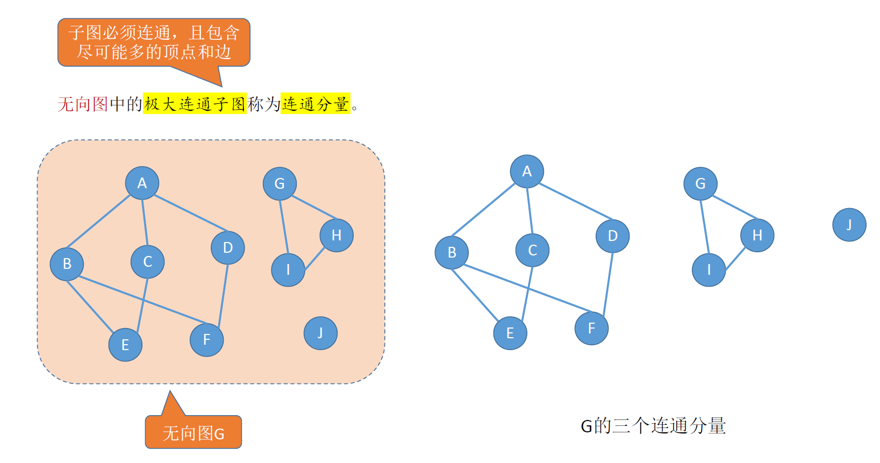
图的基本概念
Notes:
可到达(reachable)/连通(connect)的概念
每个顶点对都是连通的,称连通图

Slide 13
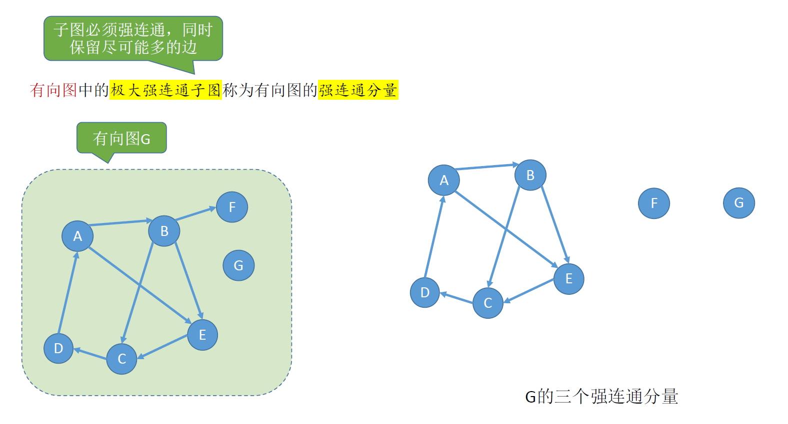
图的基本概念

Slide 14
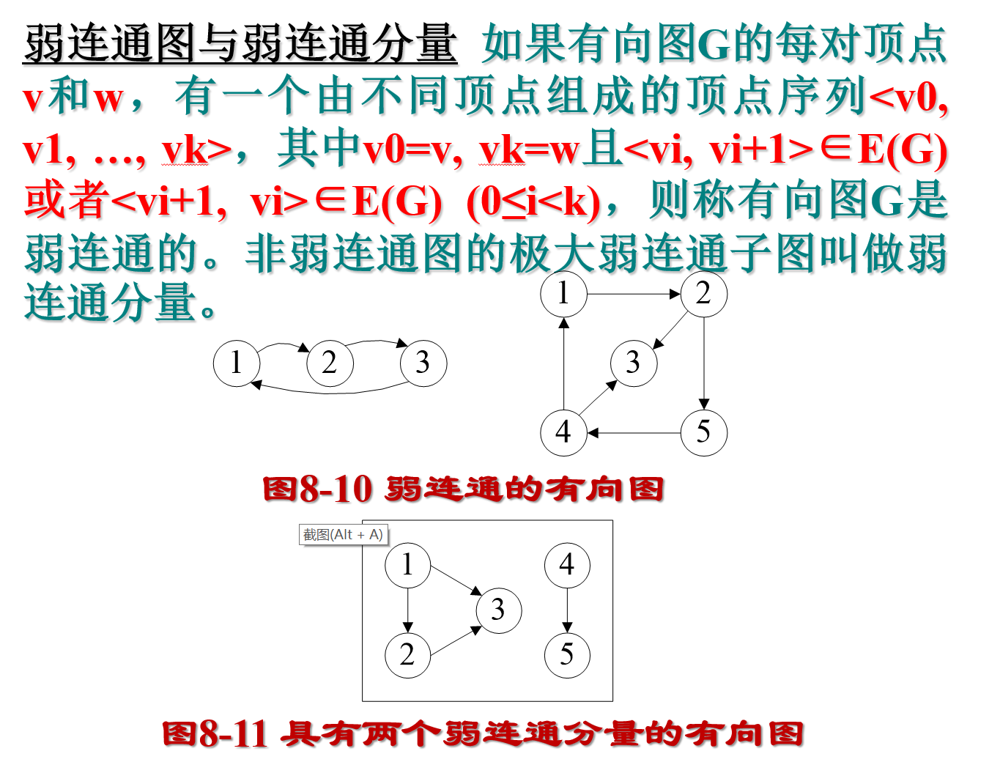
图的基本概念
Notes:
强连通一定是弱连通的,反之则不一定

Slide 15
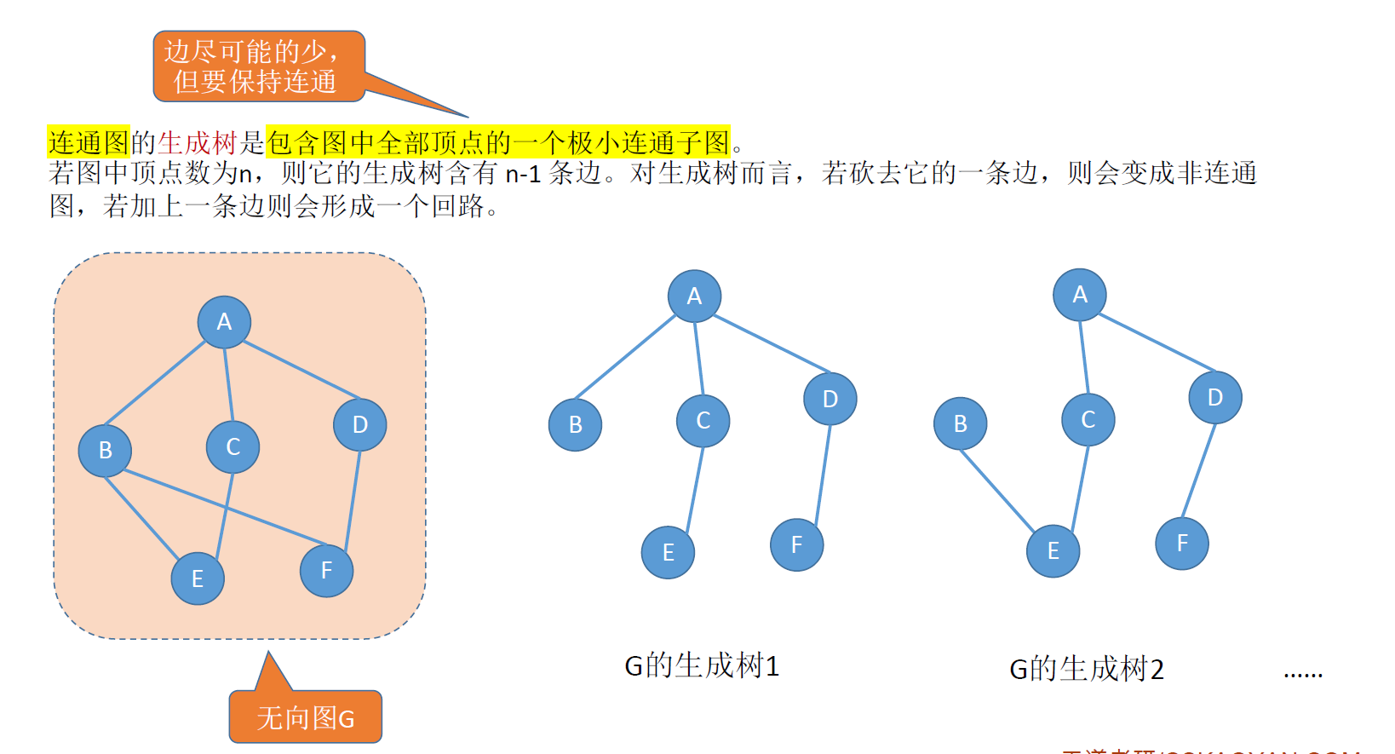
图的基本概念

Slide 16
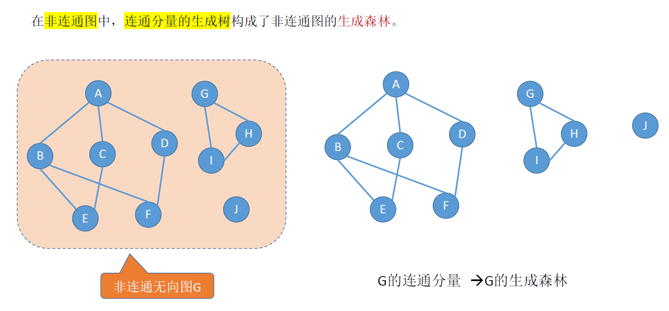
图的基本概念

Slide 17
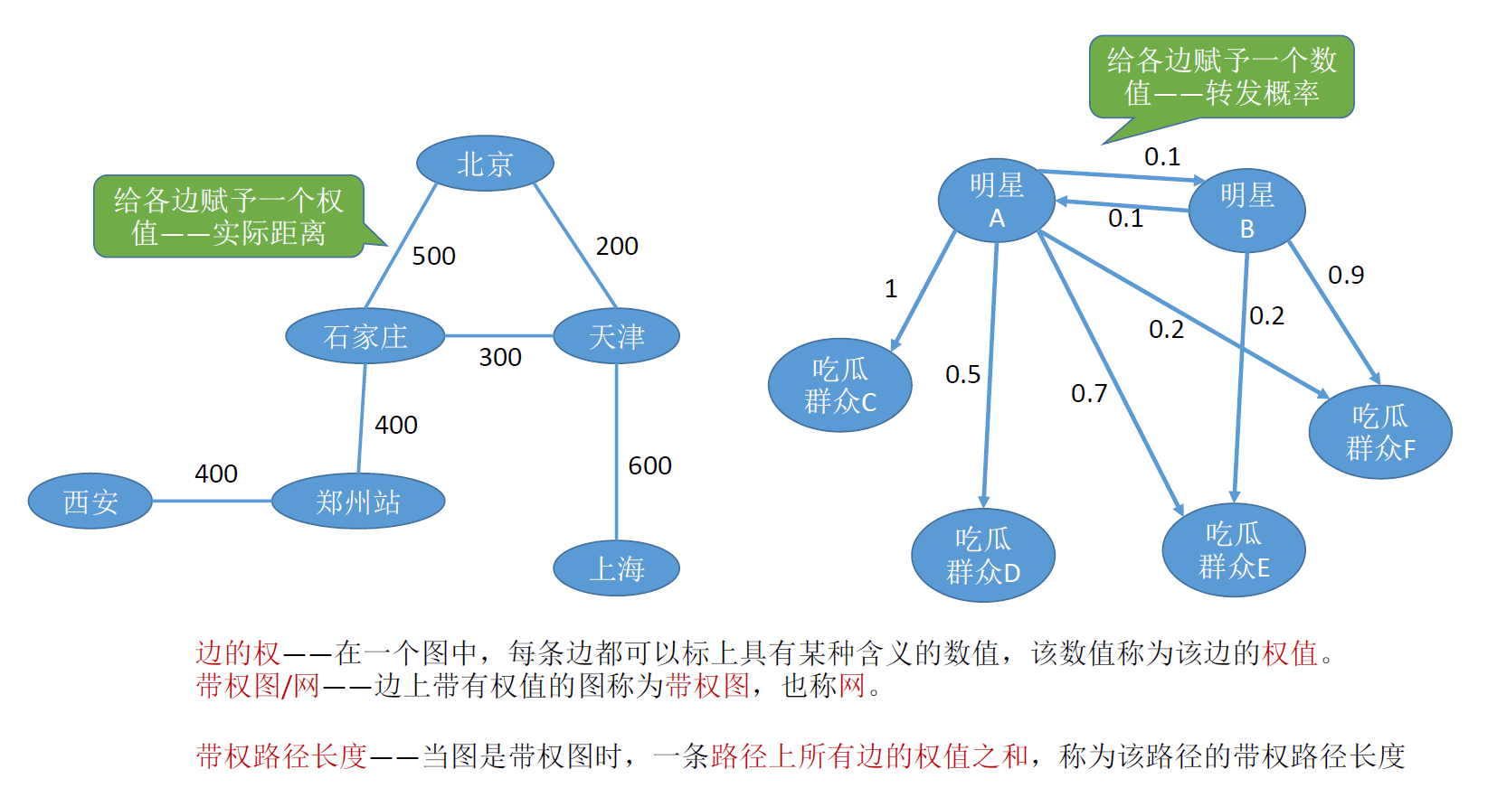
图的基本概念

Slide 18
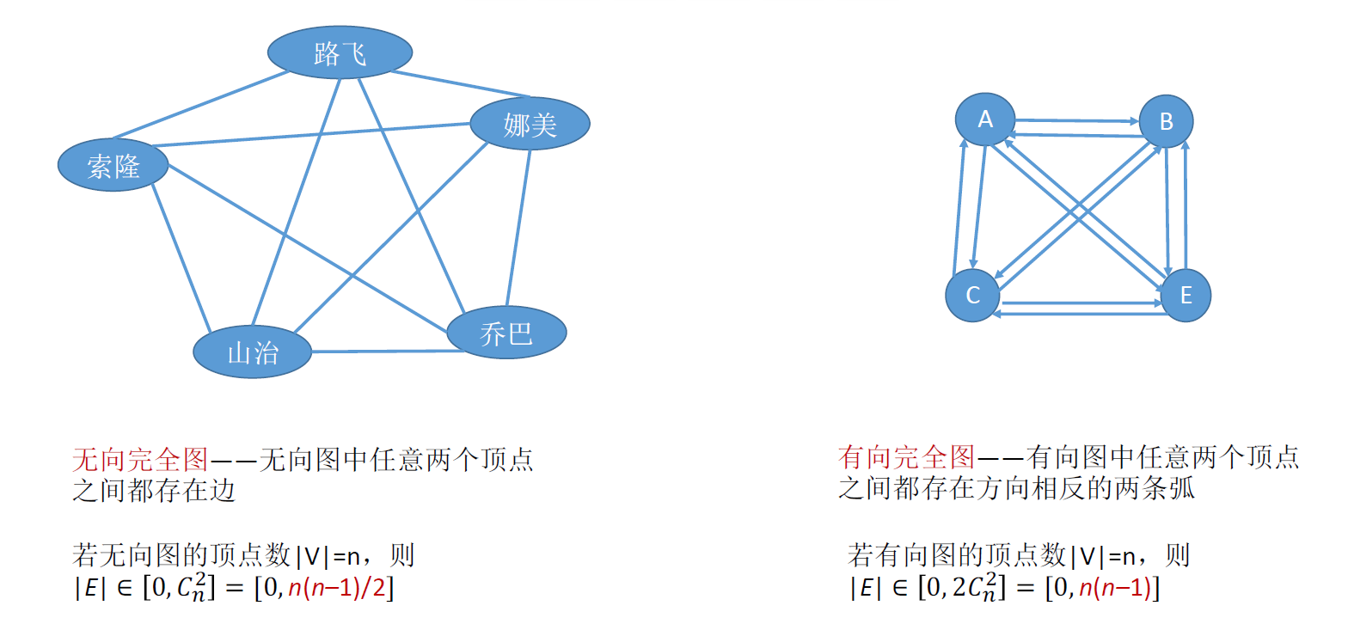
图的基本概念

Slide 19
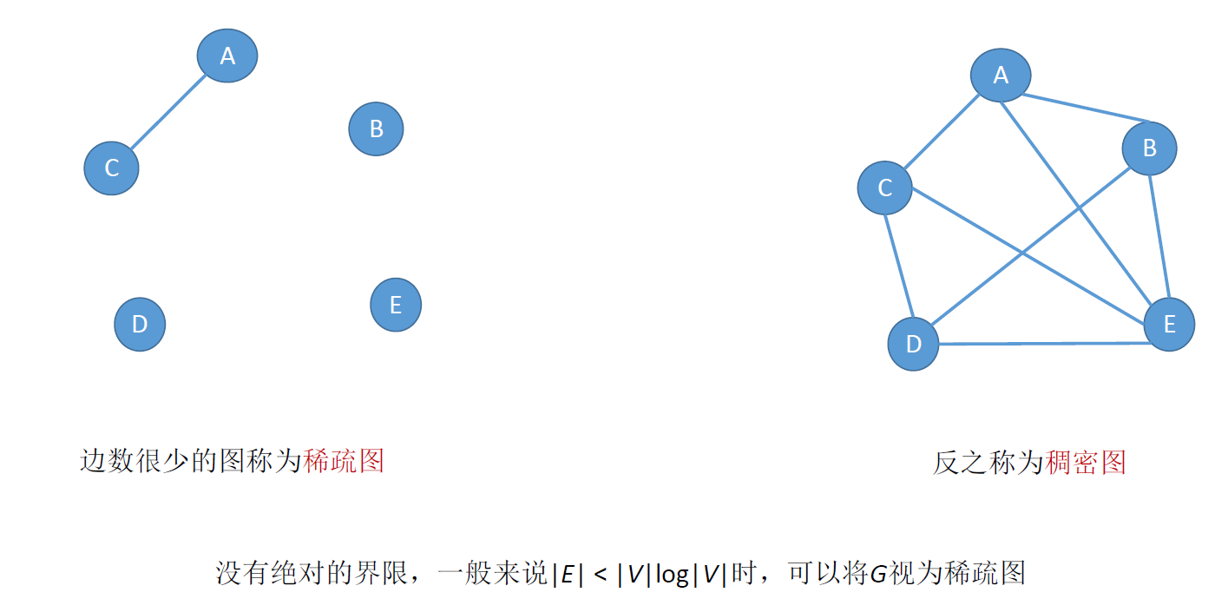
图的基本概念

Slide 20
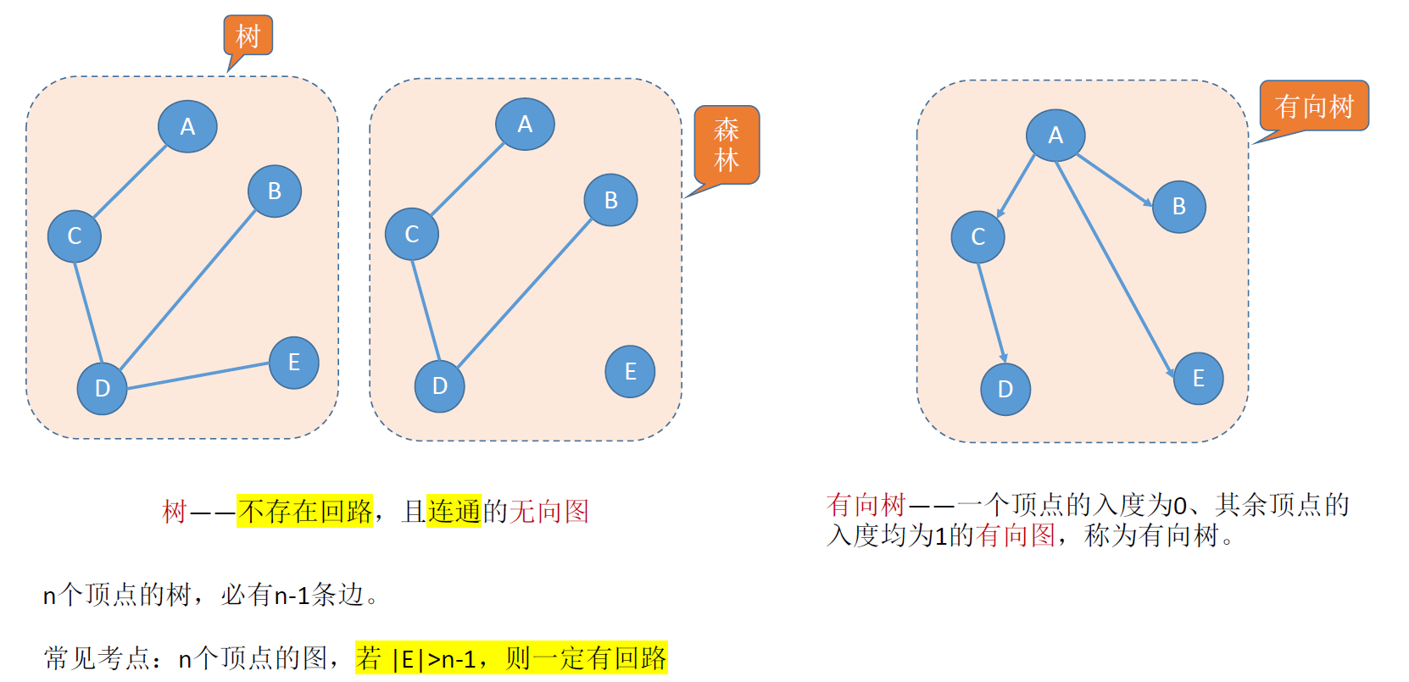
图的基本概念

Slide 21
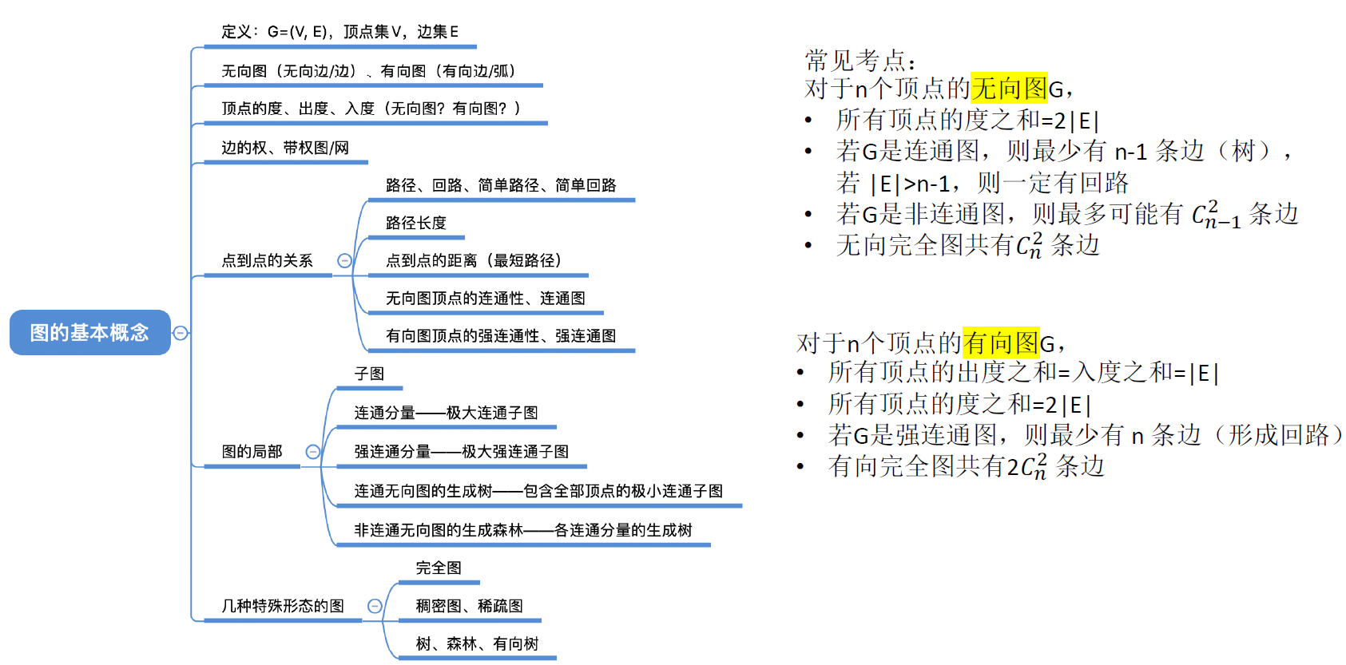
图的基本概念

Slide 22
Part II
图的存储结构

Slide 23
图的存储
数组表示法/邻接矩阵法（Adjacency Matrix）
邻接表法（ Adjacency List）
十字链表法
邻接多重表
Notes:
邻接矩阵法（Adjacency Matrix）：数组实现的顺序存储，空间复杂度高，适合存储稠密图
邻接表法（ Adjacency List）：适合存储稀疏图
十字链表法：存储有向图
邻接多重表：存储无向图

Slide 24
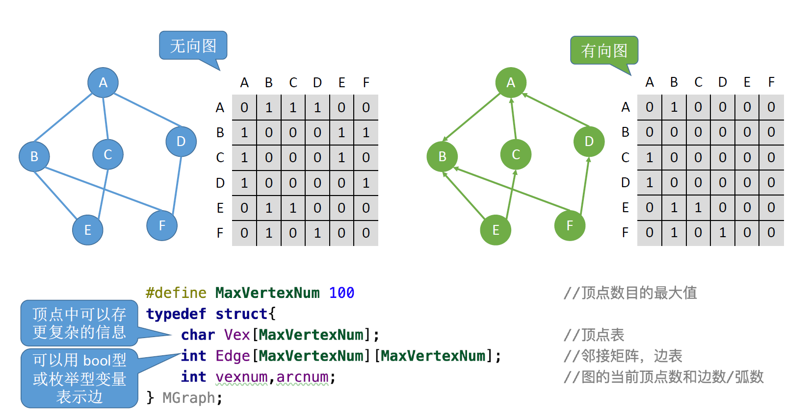
邻接矩阵法

Slide 25
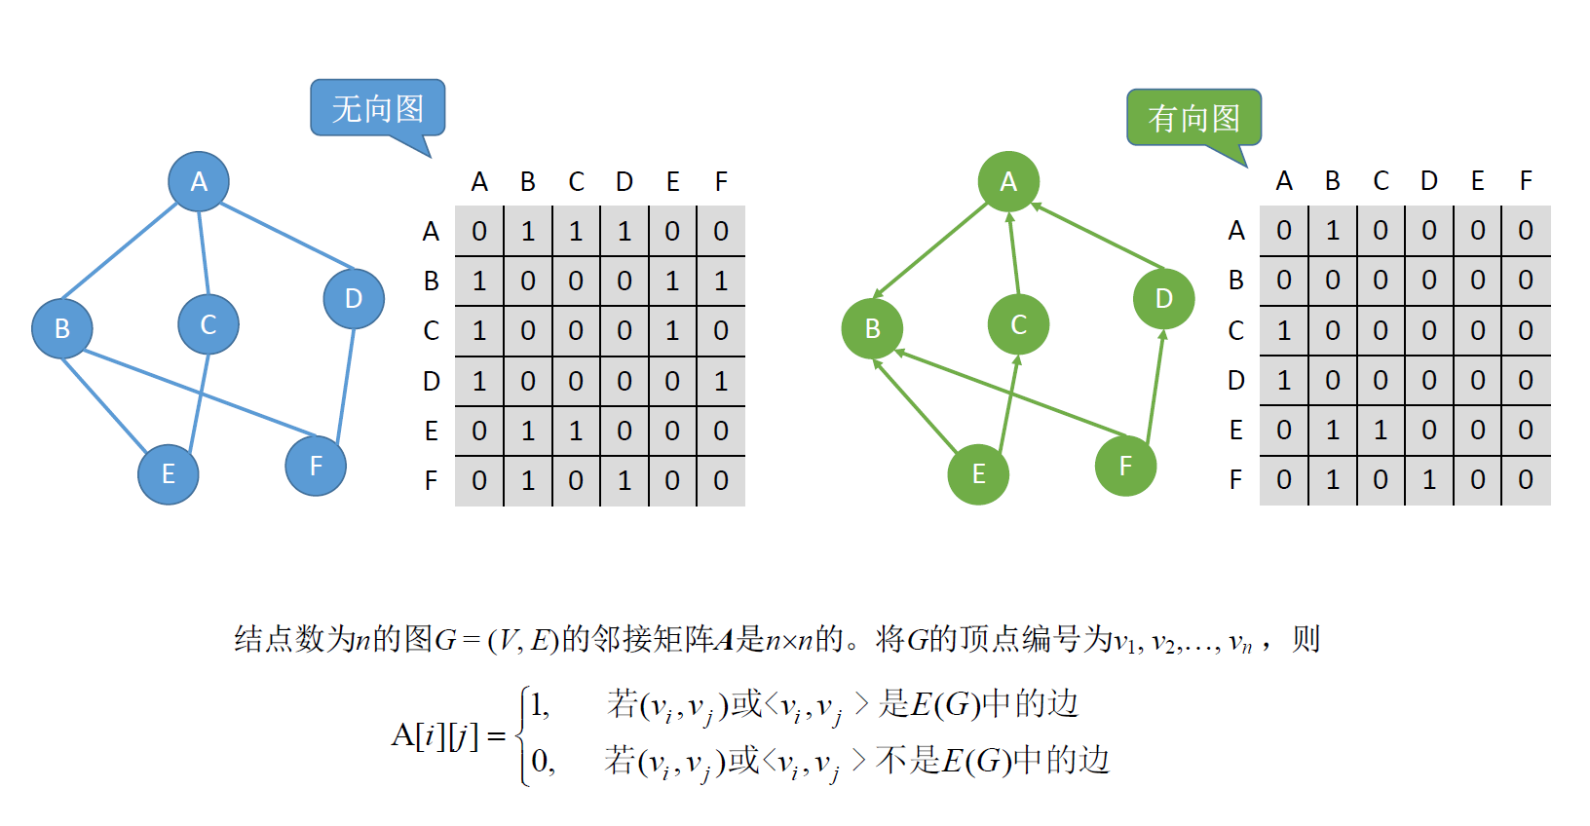
邻接矩阵法

Slide 26
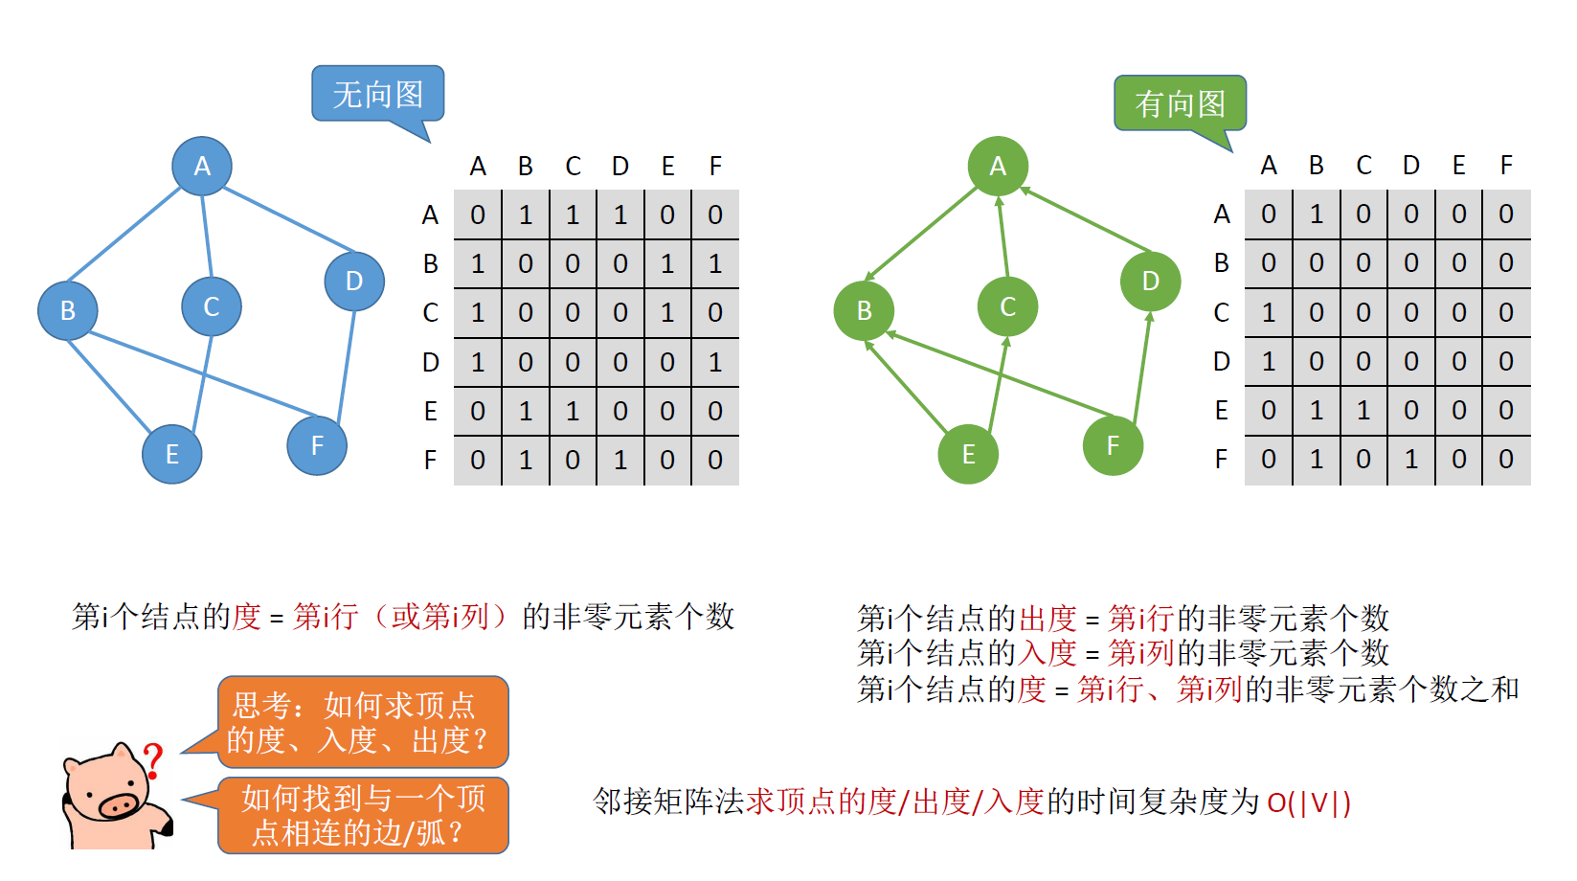
邻接矩阵法

Slide 27
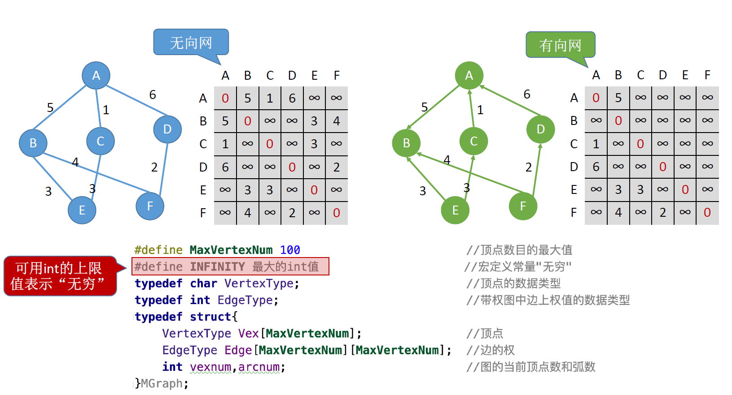
邻接矩阵法存储带权图

Slide 28
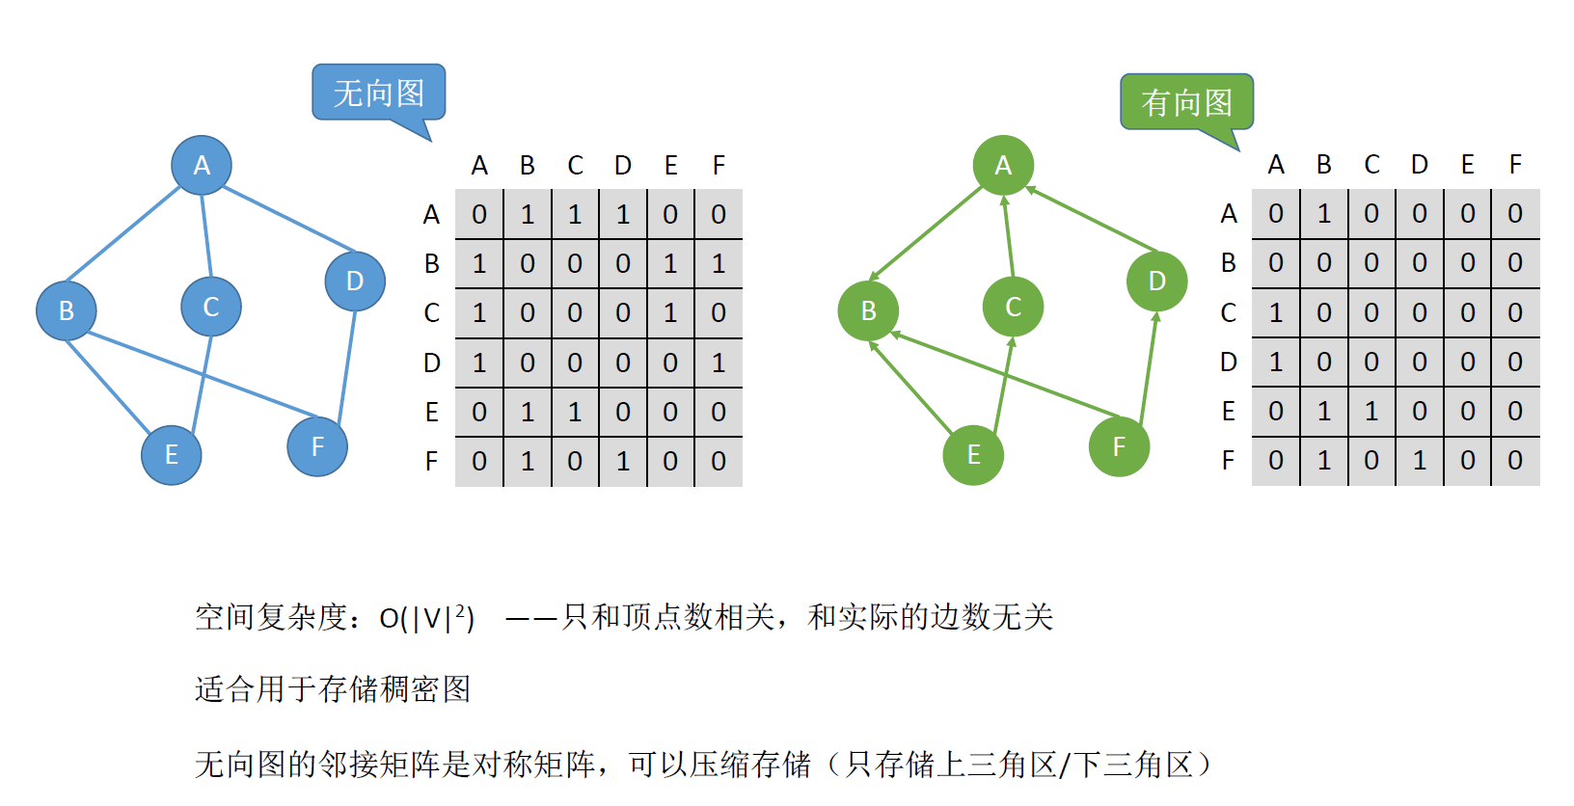
邻接矩阵法的性能分析
Notes:
见对称矩阵的压缩存储

Slide 29
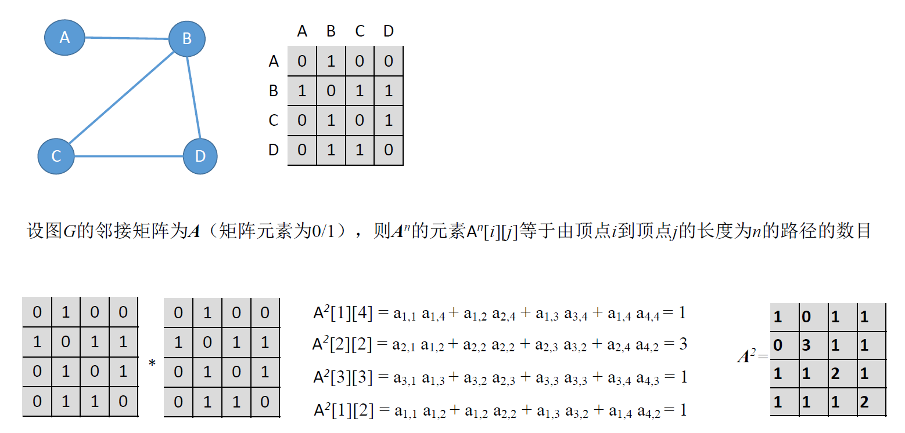
邻接矩阵法的性质

Slide 30
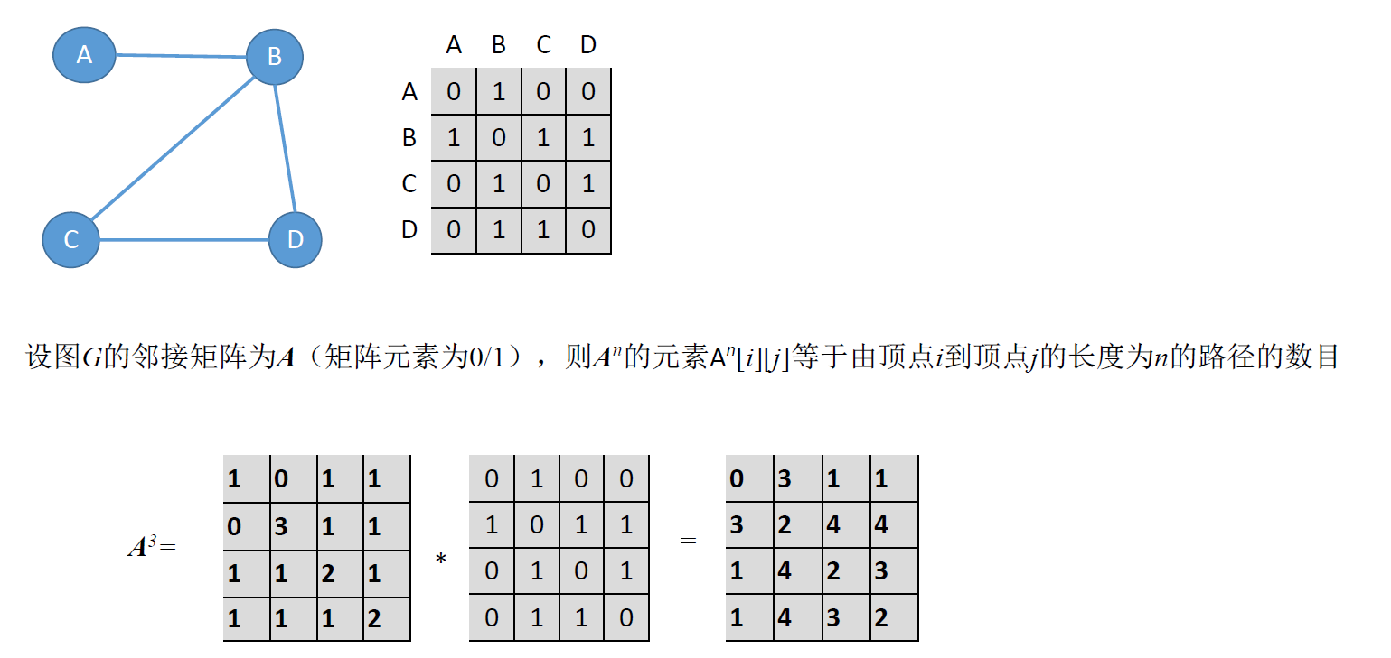
邻接矩阵法

Slide 31
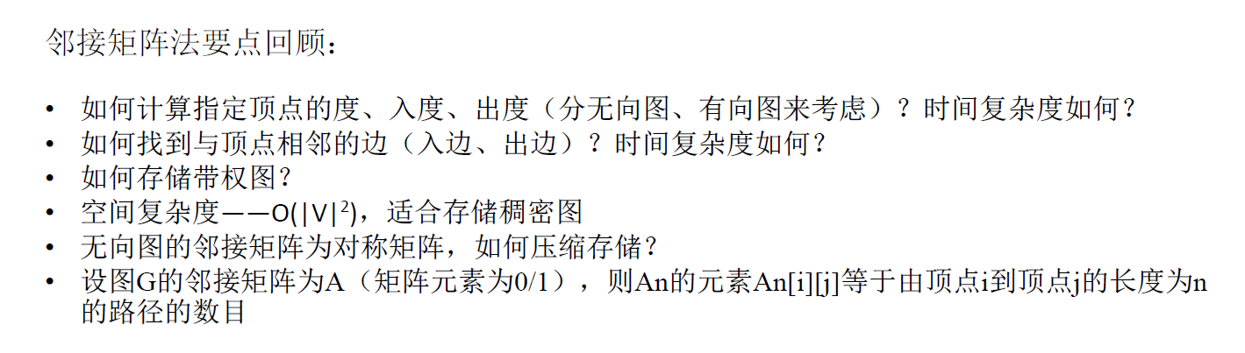
邻接矩阵法小结

Slide 32
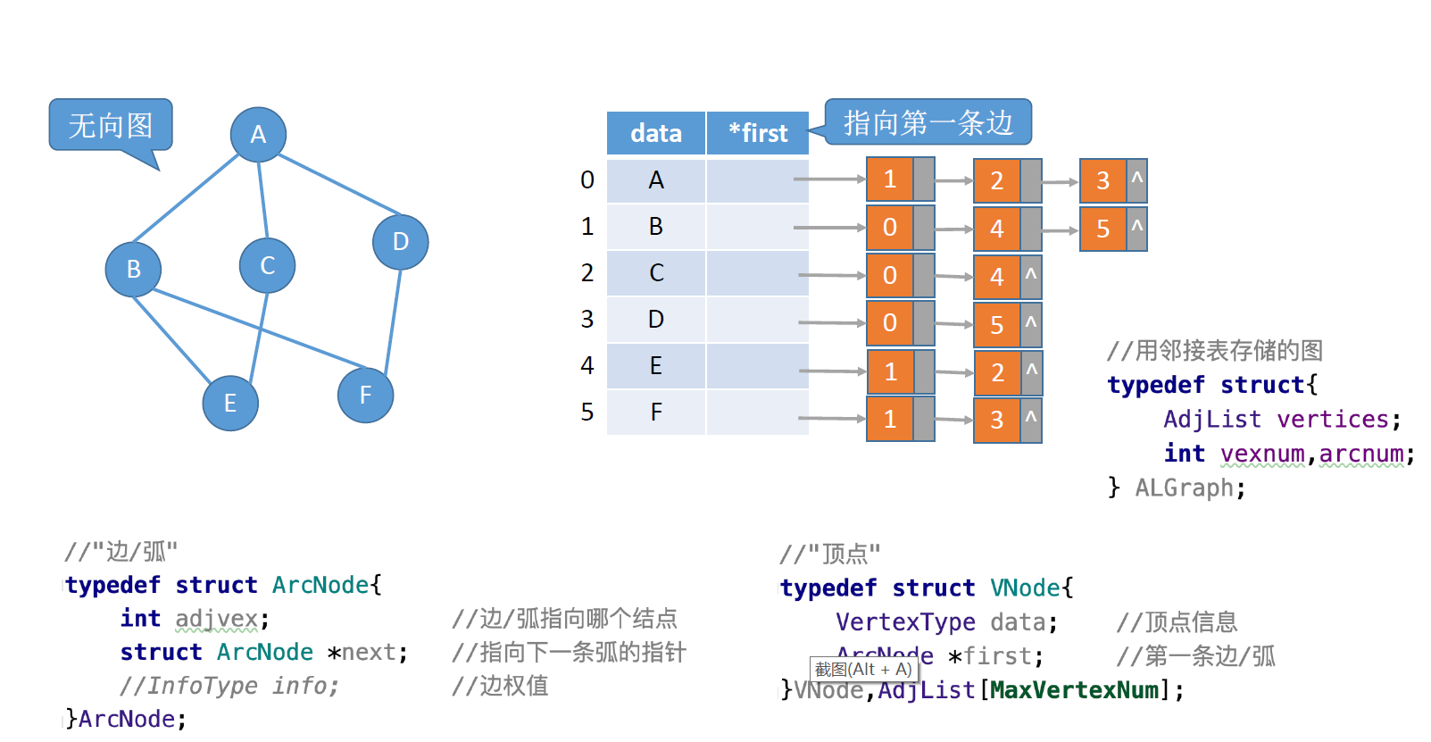
邻接表法
Notes:
顺序+链式
对比：树的孩子表示法

Slide 33
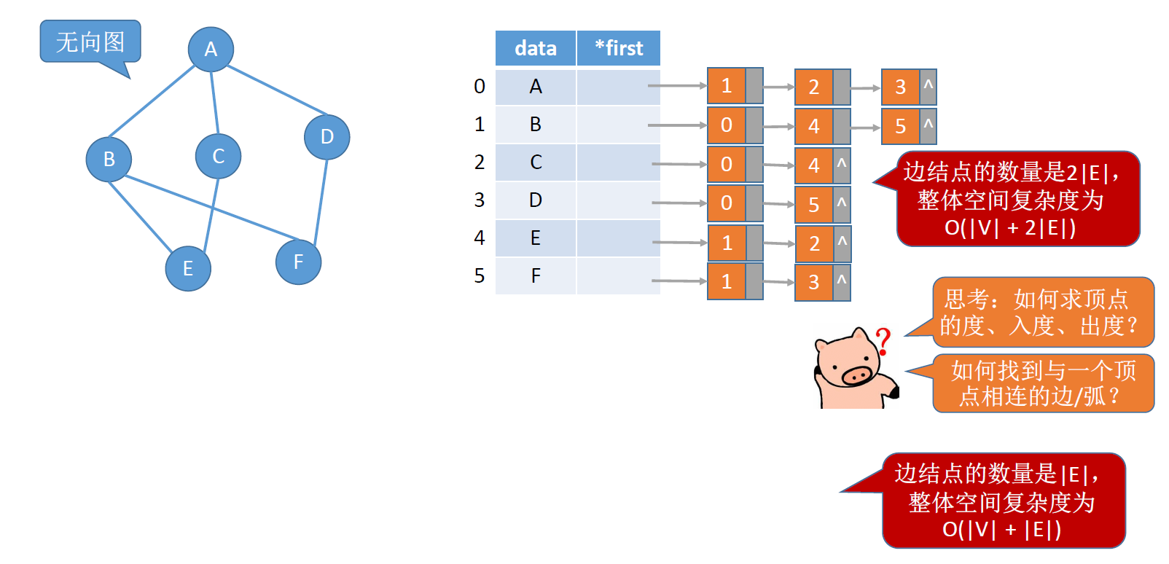
邻接表法

Slide 34
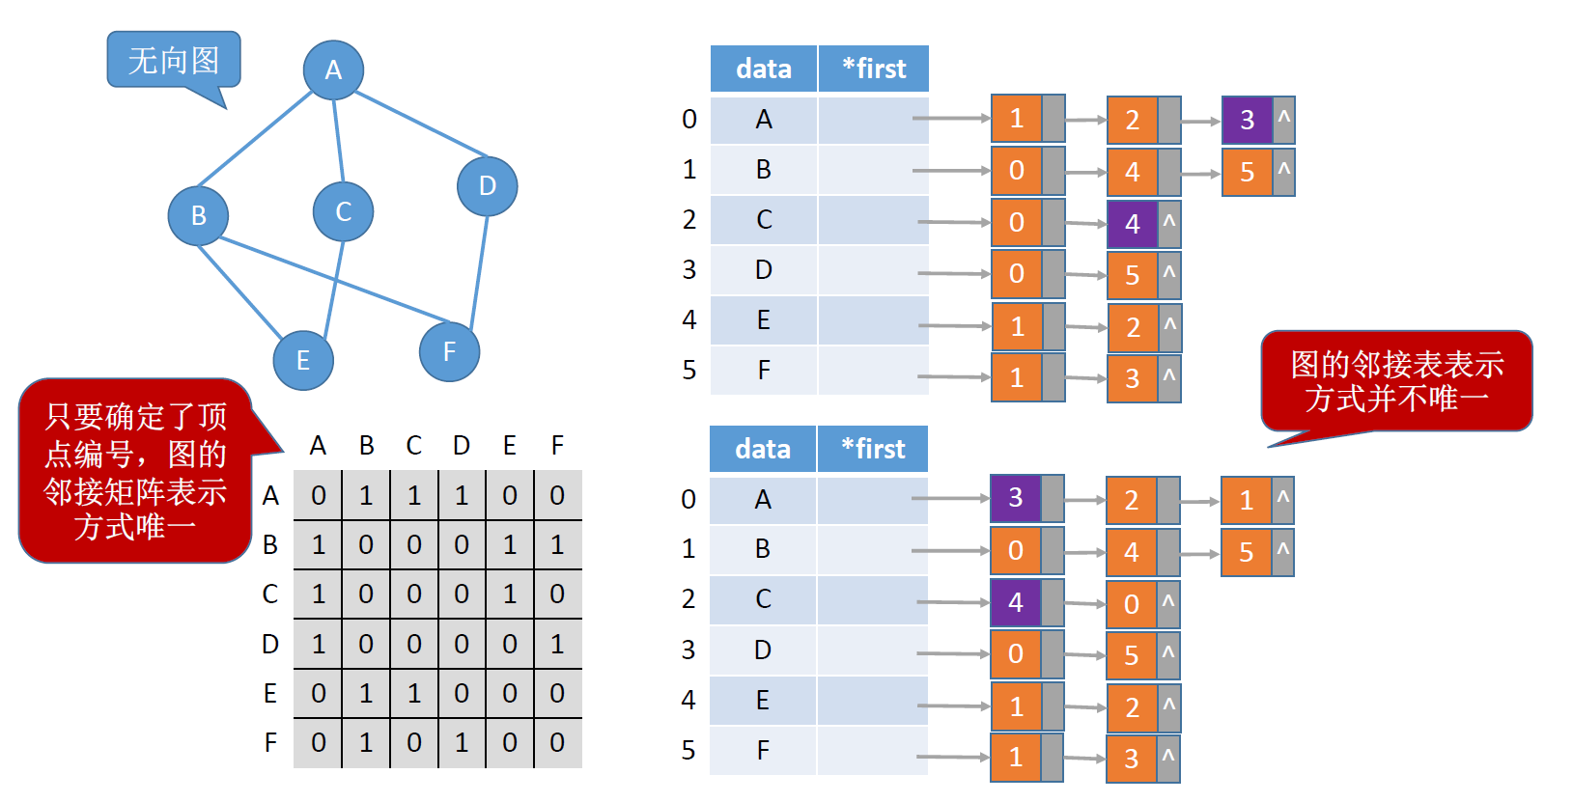
邻接表法

Slide 35
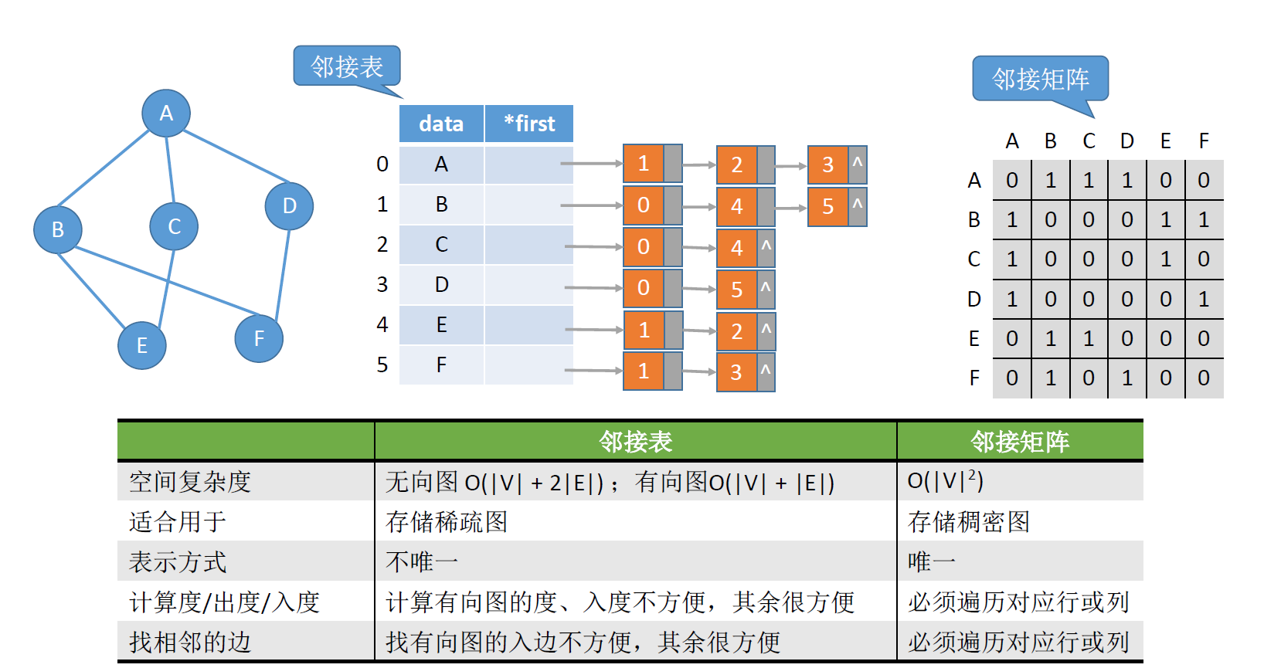
邻接表法小结

Slide 36
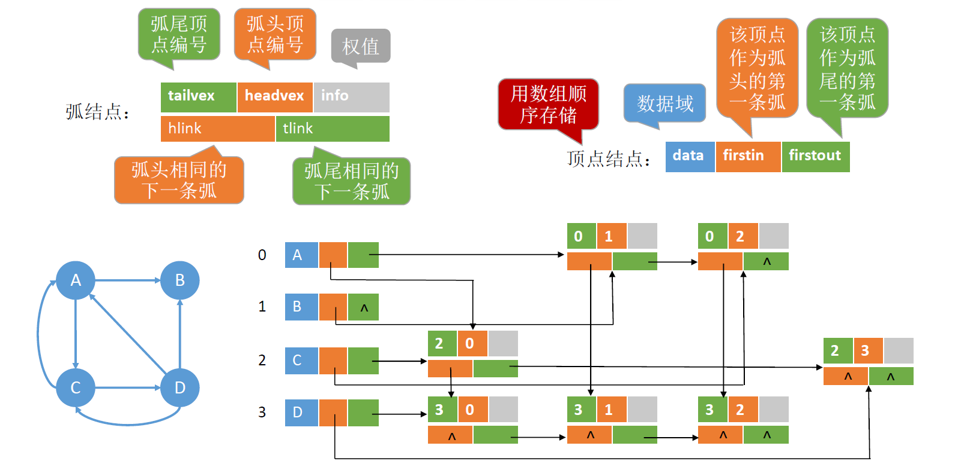
十字链表法
Notes:
邻接表存储有向图时找顶点的入度不方便，而邻接矩阵存储有向图时则空间复杂度高

Slide 37
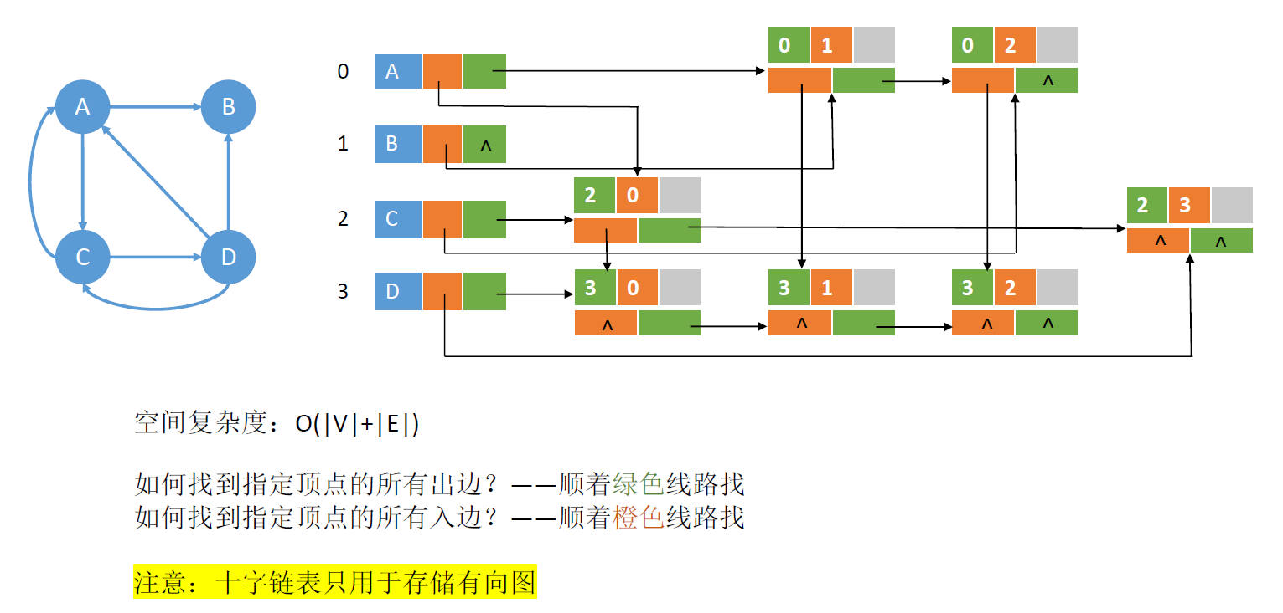
十字链表法的性能分析

Slide 38
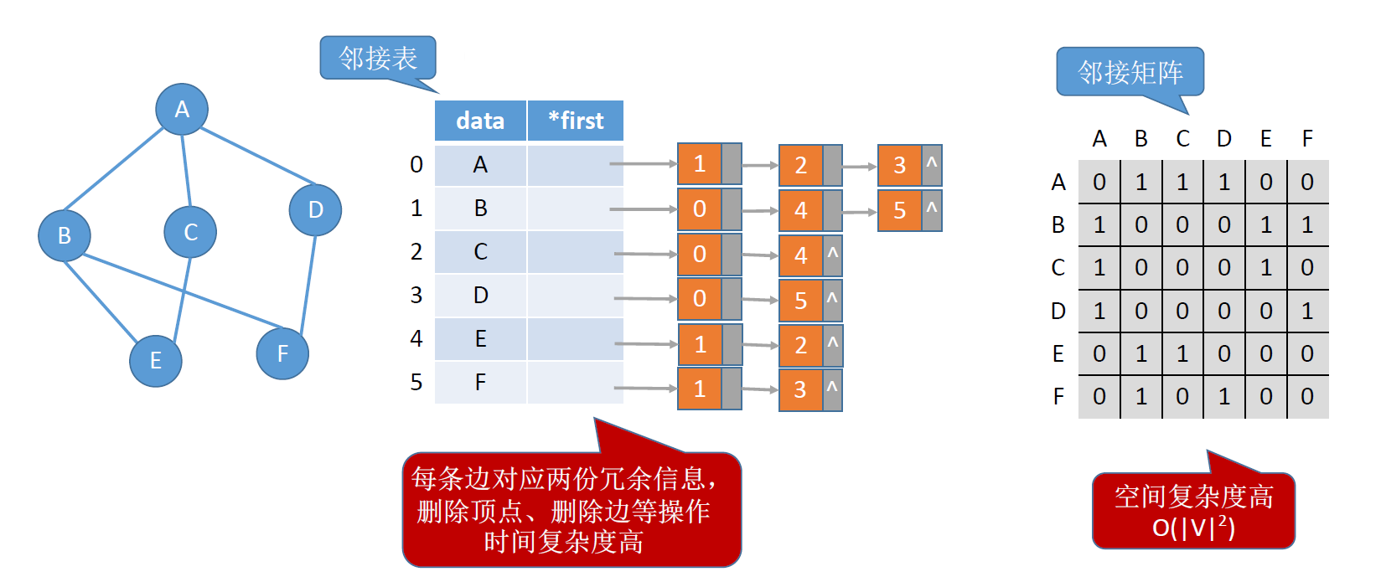
邻接矩阵、邻接表存储无向图

Slide 39
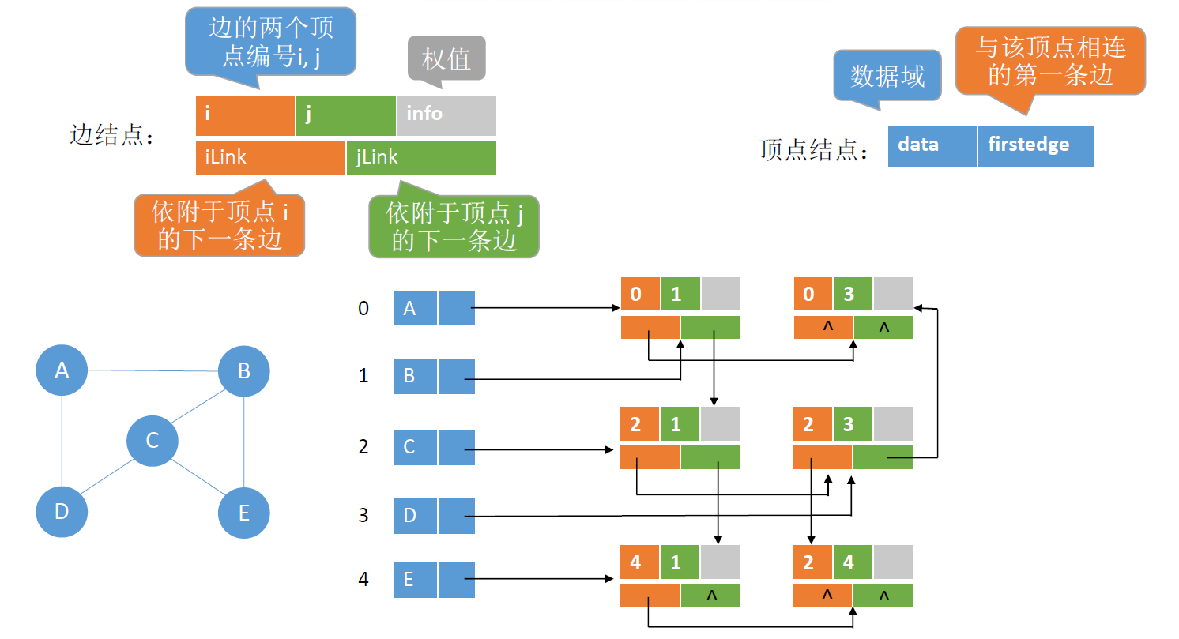
邻接多重表存储无向图

Slide 40
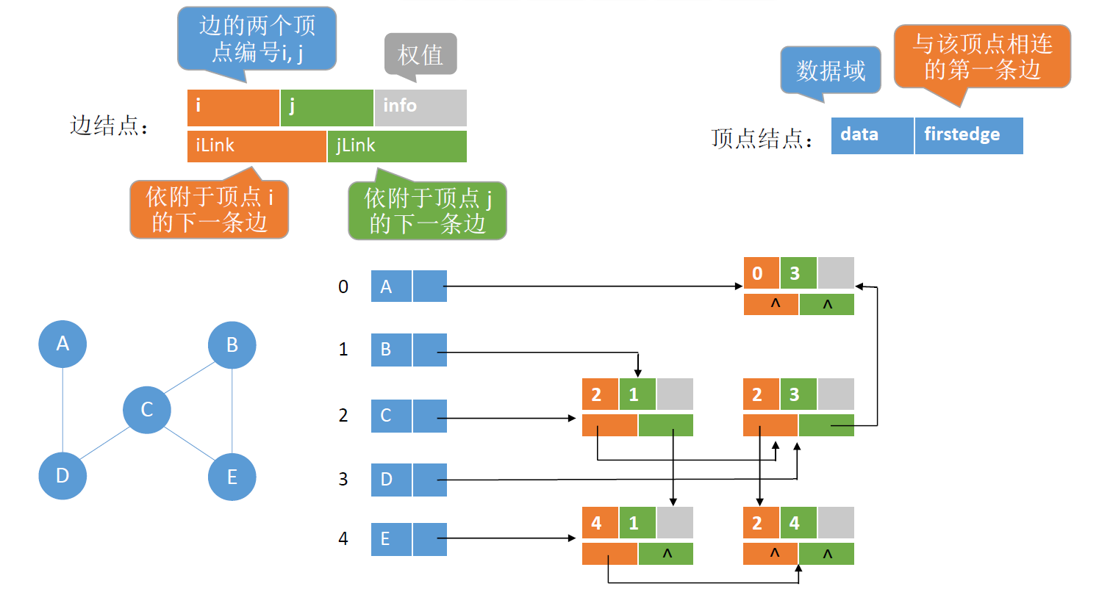
邻接多重表存储无向图

Slide 41
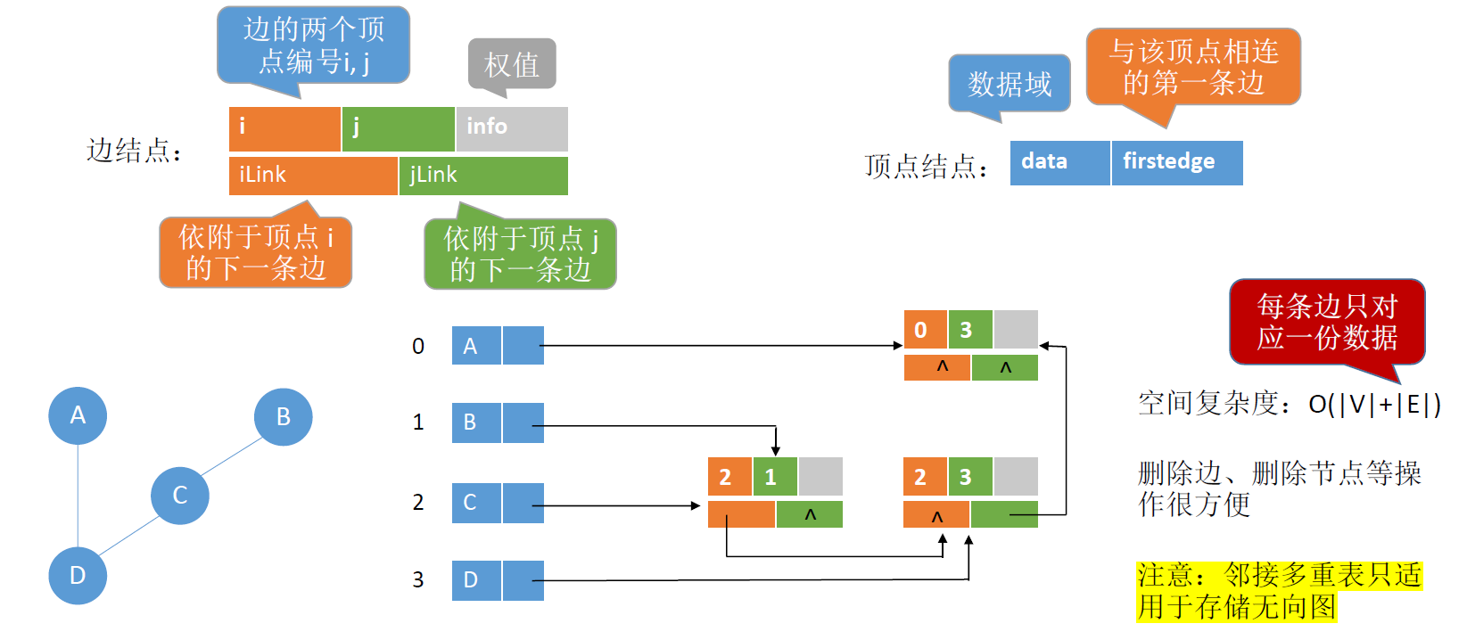
邻接多重表存储无向图

Slide 42
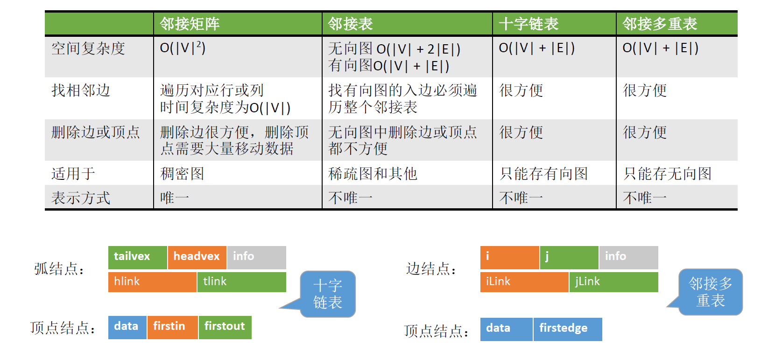
小结

Slide 43
Part III
图的基本操作

Slide 44
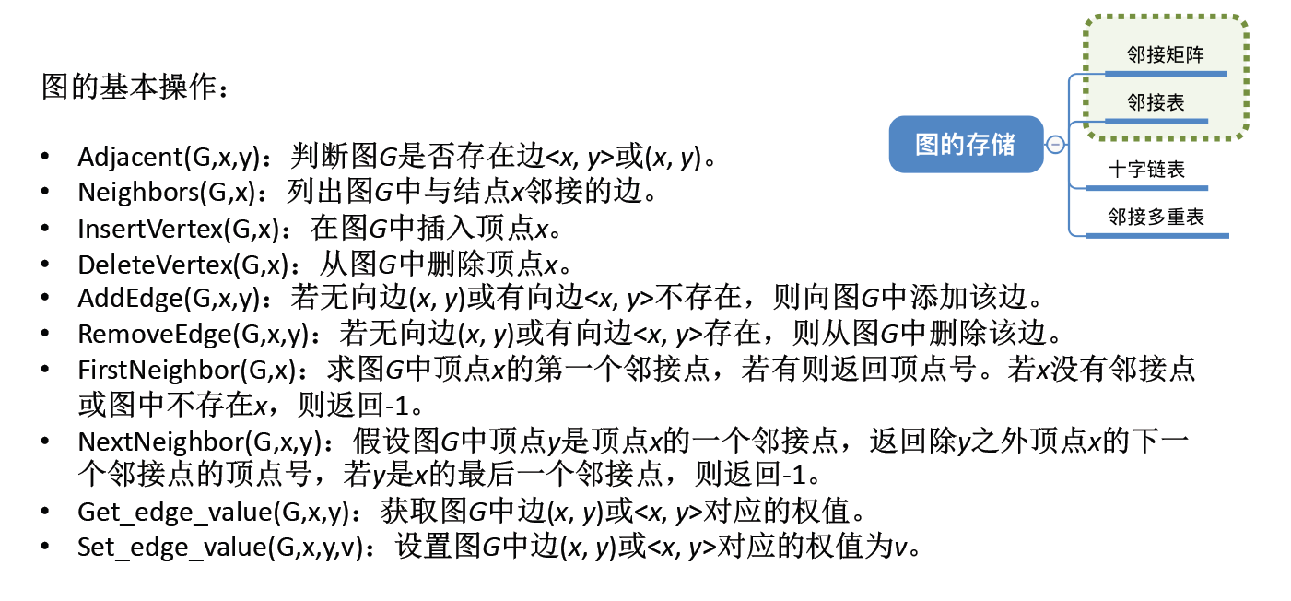
图的基本操作

Slide 45
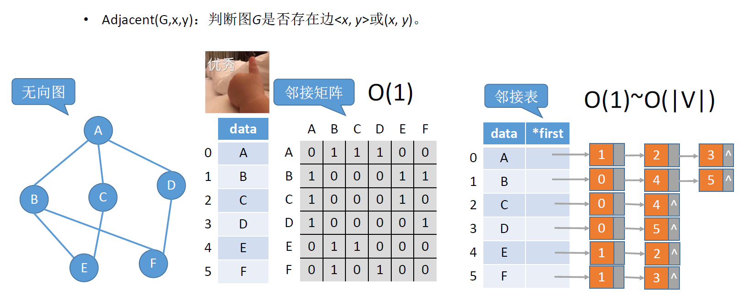
图的基本操作

Slide 46
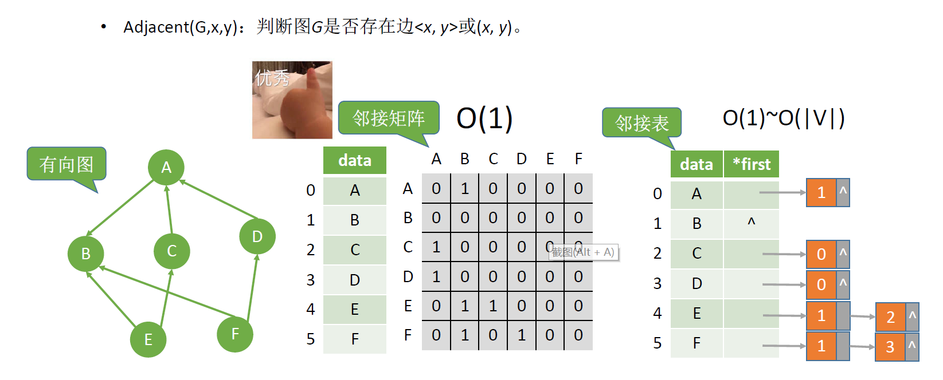
图的基本操作

Slide 47
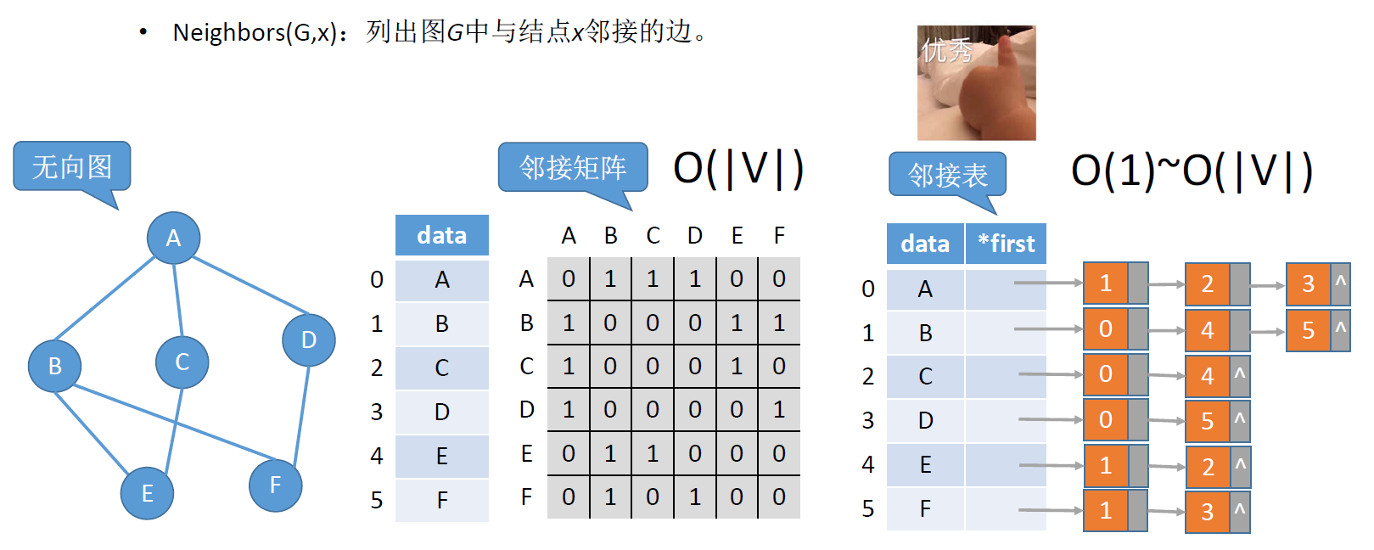
图的基本操作

Slide 48
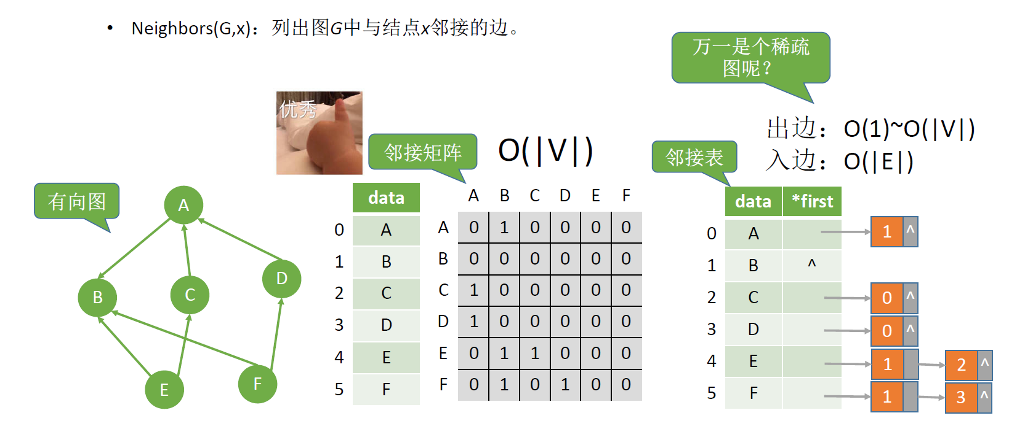
图的基本操作

Slide 49
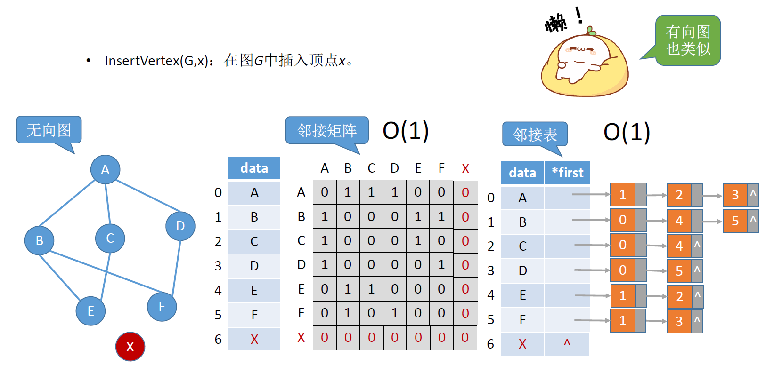
图的基本操作

Slide 50
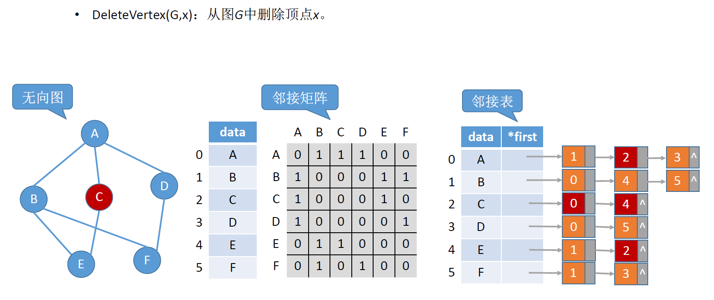
图的基本操作

Slide 51
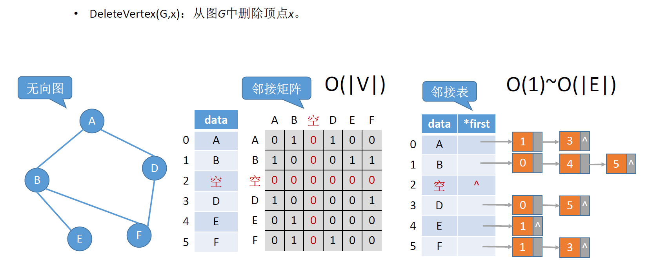
图的基本操作

Slide 52
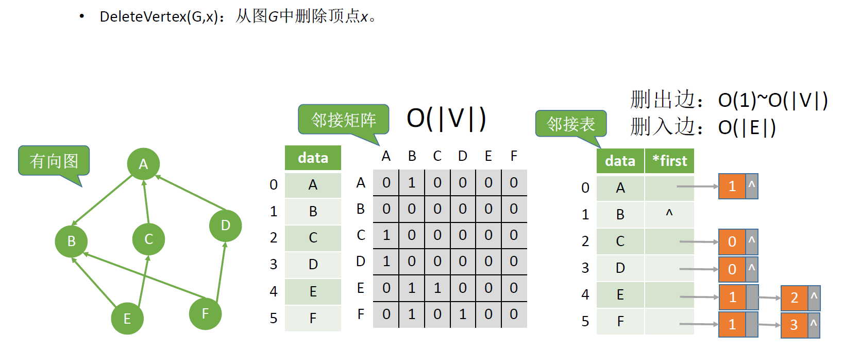
图的基本操作

Slide 53
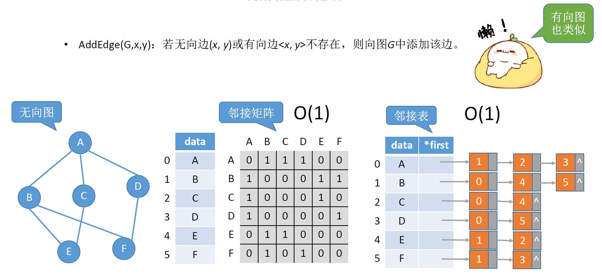
图的基本操作

Slide 54
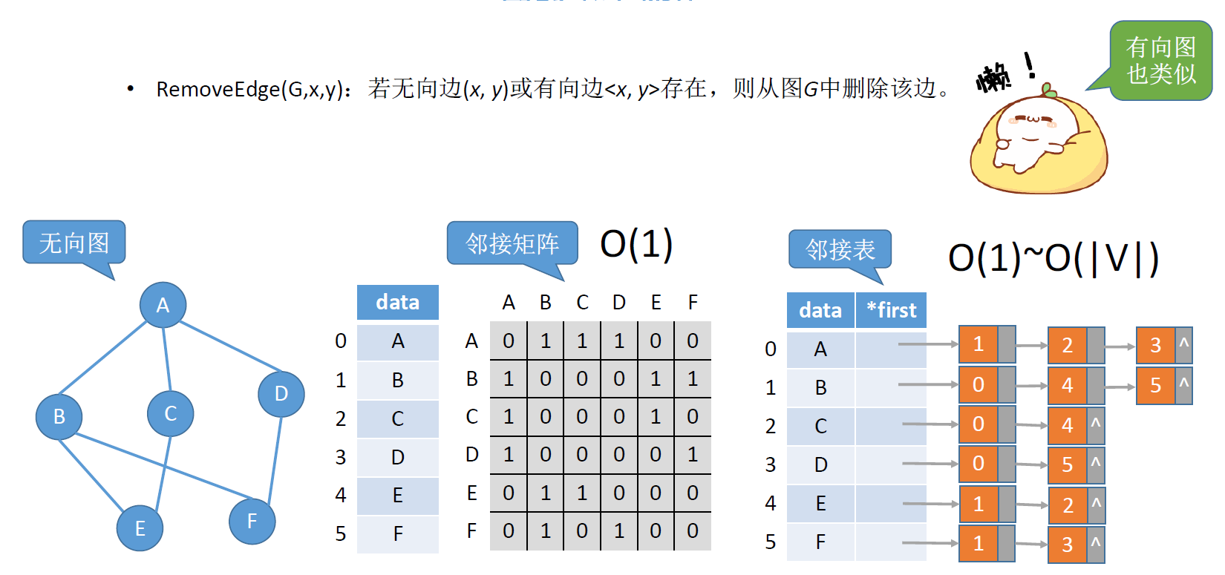
图的基本操作

Slide 55
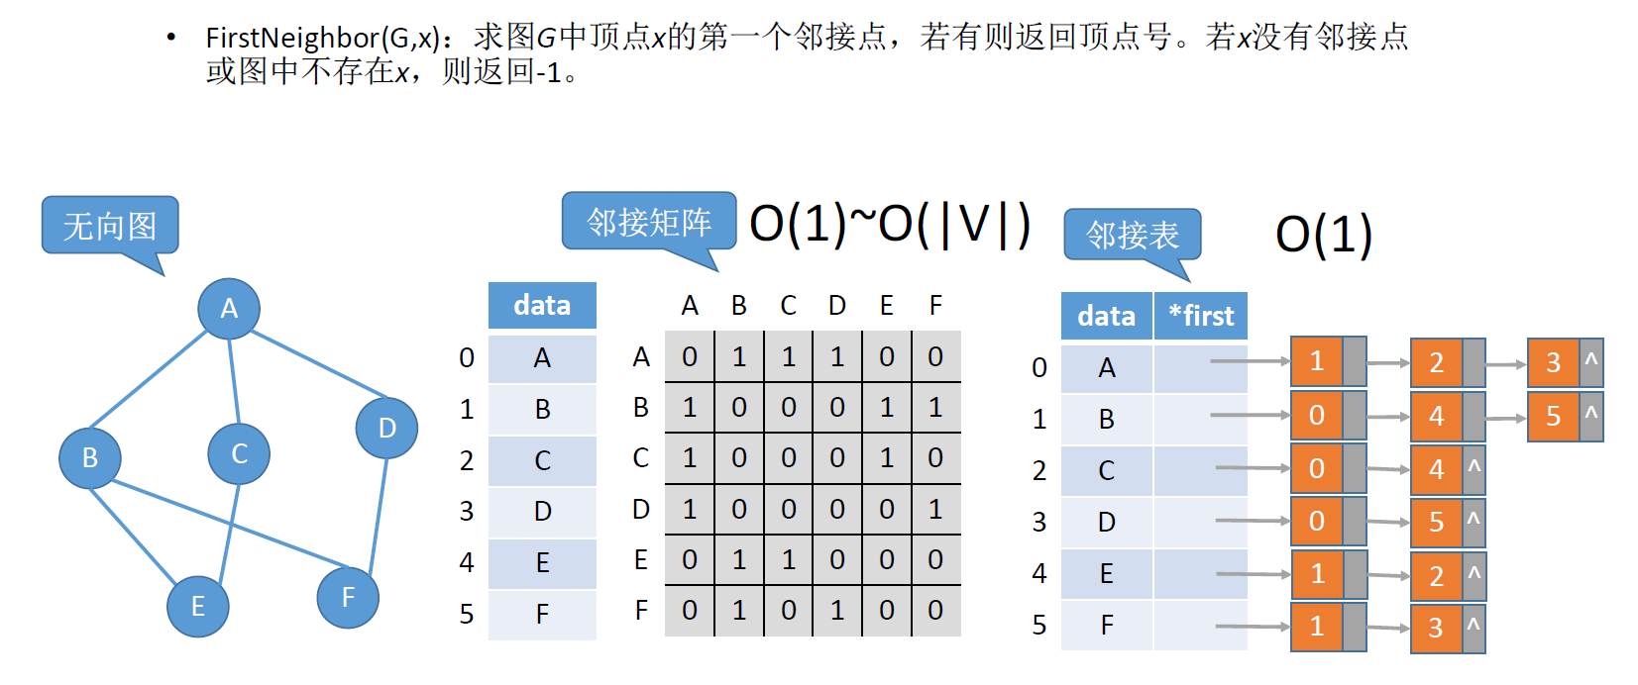
图的基本操作

Slide 56
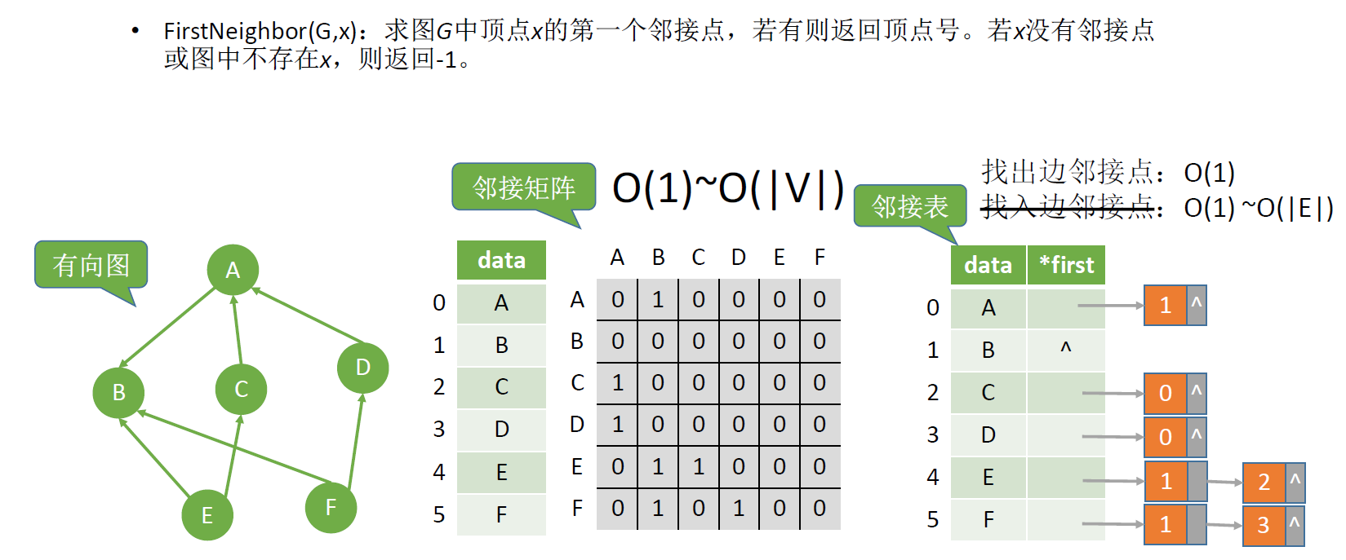
图的基本操作

Slide 57

图的基本操作

Slide 58

图的基本操作

Slide 59

小结

Slide 60
Q & A

